Slide 1
NodeJs & resful web service
Template engine

Slide 2
Mục tiêu
Biết được Template là gì
Tạo và sử dụng được EJS template
Làm việc tốt với form

Slide 3
Nội dung
Template là gì? Tại sao cần template
Tổ chức và sử dung template ESJ engine
Form với template EJS

Slide 4
Phần 1: tổng quan và template EJS

Slide 5
Tổng quan template engine
Là dạng view được sử dung trong express nodejs
Giúp người lập trình tạo các view phản hồi yêu cầu của client một cách dễ dàng

Slide 6
Tổng quan template engine
EJS
Pug(Jade)
Handlebars
<tag><%=biến%></tag>
<tag> #{bién}
<tag>{{biến}}</tag>
Sử dung HTML và Javascript đơn thuần
Sử dung HTML và ngôn ngữ của template
Sử dung HTML và ngôn ngữ của template

Slide 7
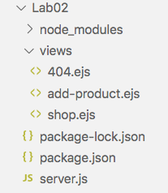
template engine -ejs
Cài đặt module ejs
Chuyển tới project->
Npm install ejs
Tổ chức cấu trúc chứa view

Slide 8
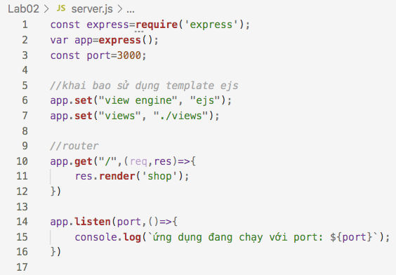
template engine -ejs
Khai báo sử dung ejs engine trong server và dùng hàm render để trả view cho client

Slide 9
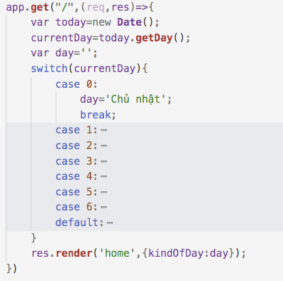
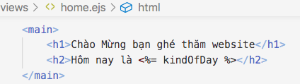
template engine -ejs
Gắn kết dữ liệu trong EJS: <%= data %>

Slide 10
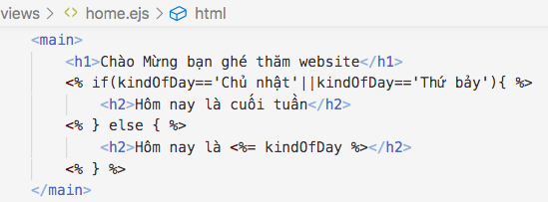
template engine -ejs
Thực hiên code bên trong ejs template
Dùng cú pháp <% code js %>
If…else

Slide 11
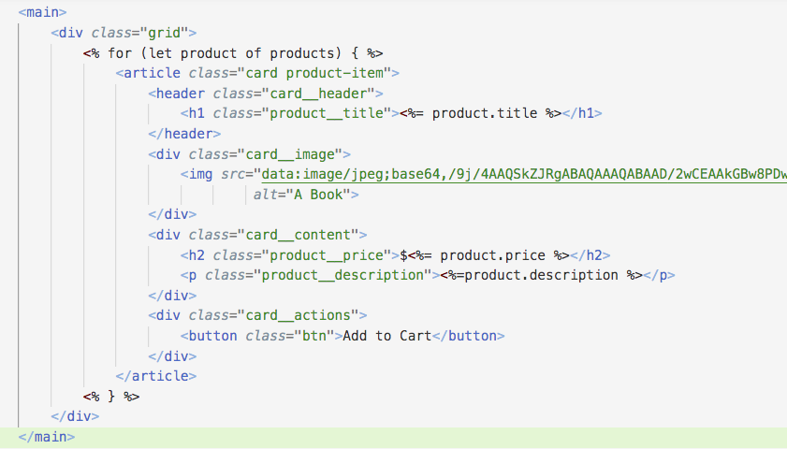
template engine -ejs
Vòng lặp for

Slide 12
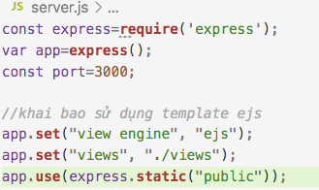
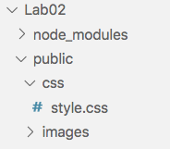
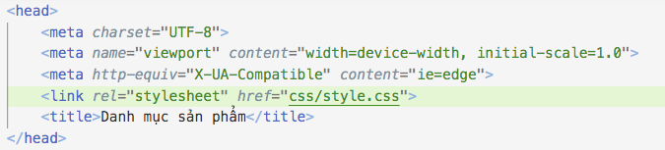
template engine -ejs
Sử dung CSS
Chỉ định public là thư mục gốc cho view truy cập

Slide 13
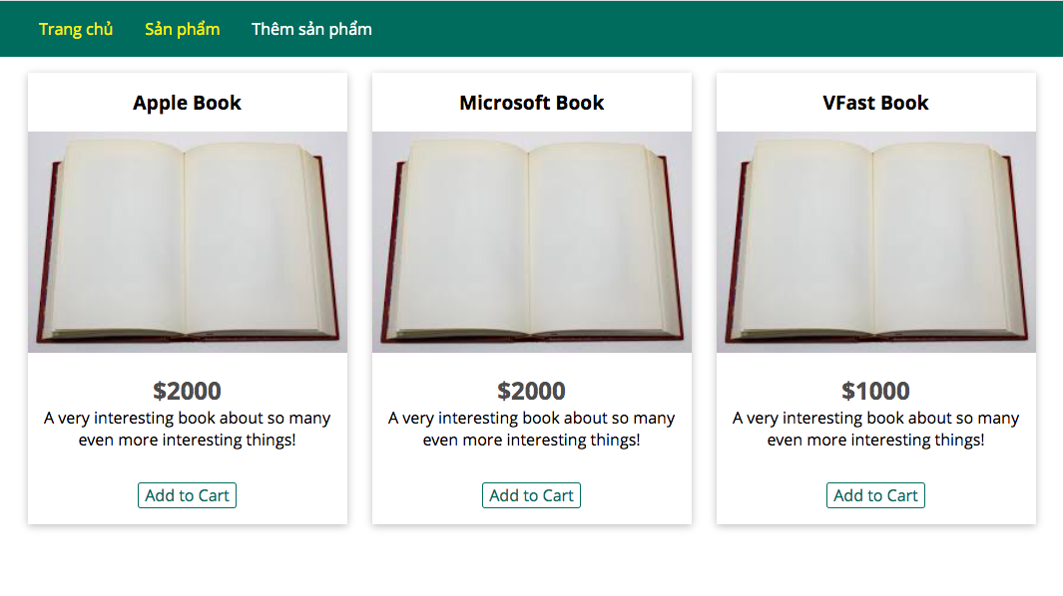
template engine -ejs
Sản phẩm Demo

Slide 15
Phần 2: Form với template EJS

Slide 16
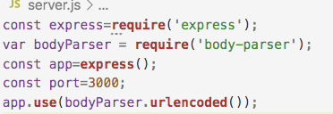
Form với EJS
Cài đặt và sử dụng module body-parser
Npm install body-parser

Slide 17
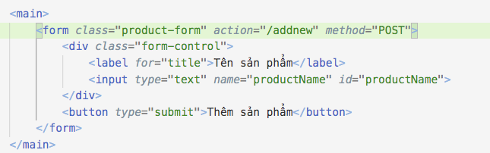
Form với EJS
Thiết kế form

Slide 18
Form với EJS
Các bước lấy dữ liệu từ form
Tạo router dạng post
Sử dụng module body-parser
Nếu chưa có thì cài đặt
Req.body.tên trường cần lấy

Slide 19
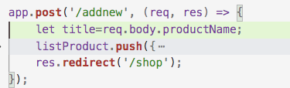
Form với EJS
Nhận dữ liệu từ form
Lấy dữ liệu của textbox productName trên form

Slide 20
Nhận tham số dạng get
Với yêu cầu có dạng Get, tại server khai báo tham sô để nhận
Dùng thuộc tính params
// GET https://localhost:3000/product/123
app.get(‘product/:id', (req, res) => {
console.log(req.params.id) // "123"
})

Slide 21
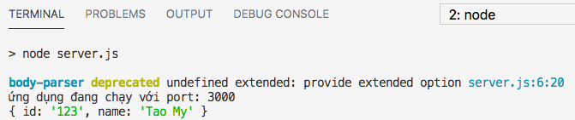
Nhận tham số dạng get
Dùng query
http://localhost:3000/product?id=123&name=Tao My
app.get('/product', (req, res, next) => {
console.log(req.query);
});

Slide 22
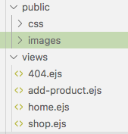
Upload ảnh
Cài đặt multer => npm install multer
Thêm thuộc tính cho form là enctype="multipart/form-data"
Dùng hàm require(‘multer’) để sử dung module
Tạo sẳn folder chứa hình ảnh

Slide 23
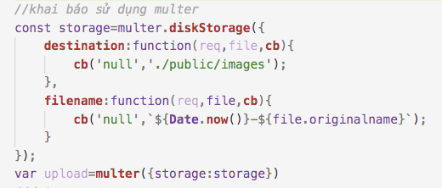
Upload ảnh
Sử dụng multer
Thư mục chứa hình
Tên hình ảnh

Slide 24
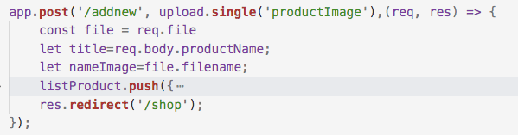
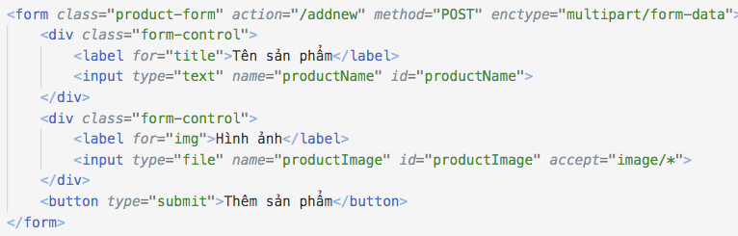
Upload ảnh
Sử dung hàm single để upload

Slide 25
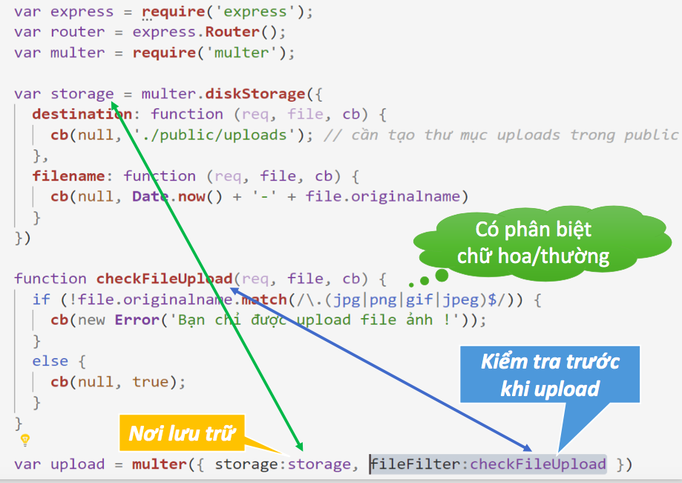
Upload ảnh
Viết hàm chỉ cho phép upload ảnh

Slide 26
Upload ảnh
Vấn đề thảo luận
Để upload nhiều ảnh cùng lúc ta thực hiện như thế nào?

Slide 27
Xoá ảnh
Sử dụng module fs
var fs=require('fs');
Dùng hàm unlink để thực hiện xoá
app.get("/delete",(req,res)=>{
fs.unlink(‘link tới ảnh cần xoá', function (err) {
if (err) throw err;
// if no error, file has been deleted successfully
console.log('File deleted!');
});
})

Slide 29
Sumarry
Template là gì? Tại sao cần template
Tổ chức và sử dung template ESJ engine
Form với template EJS

Slide 30


